Slide 1




Проект на тему:
«Моя семья»
2 младшая группа
Воспитатели:
Богушова М.В.
Лычагина Ж.Н.

Slide 2
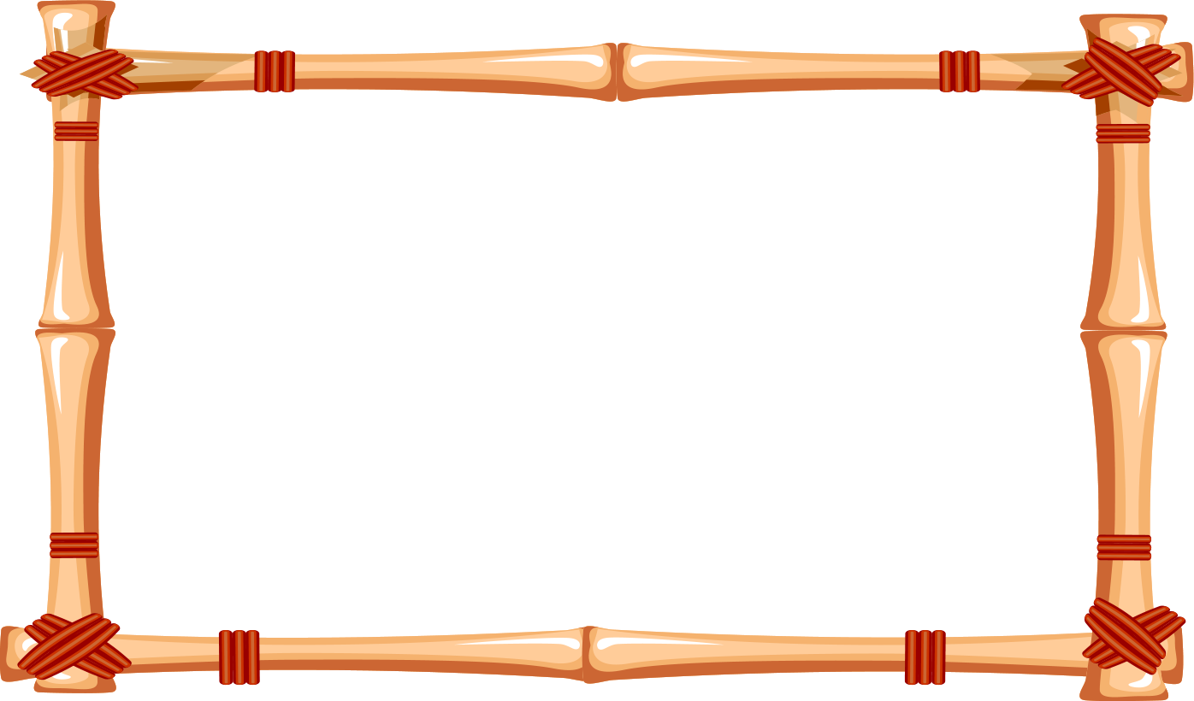



Семейная жизнь для ребенка то же, что для нас общественная.
Душа его питается впечатлениями, получаемыми в семье.
Здесь ребенок учится одно любить, другое ненавидеть, здесь привыкает к труду или праздности, здесь первоначально сосредотачиваются его интересы, привязанности, авторитеты.
А. Н. Острогорский.
Актуальность проекта
В младшем дошкольном возрасте у детей начинают формироваться элементарные представления о явлениях общественной жизни и нормах человеческого общения. Детям этого возраста свойственна большая эмоциональная отзывчивость, что позволяет воспитывать в них любовь, добрые чувства и отношения к окружающим людям и, прежде всего, к близким, к своей семье. А ведь это основа из основ нравственно – патриотического воспитания, его первая и самая важная ступень. Ребёнок должен осознать себя членом семьи. Именно семья является хранителем традиций, обеспечивает преемственность поколений, сохраняет и развивает лучшие качества людей. Ознакомление детей с понятием «семья» невозможна без поддержки самой семьи.
Системно - деятельностный подход позволяет создать условия, в которых дети и взрослые выступают активными участниками образовательного процесса.

Slide 3
Проблема проекта
У детей отсутствуют четкие представления о таких понятиях как «семья», «члены семьи». Многие дети не могут объяснить значимость семьи для человека. Неумение родителей строить партнерские, доверительные отношения со своими детьми. Конечно, не каждый родитель в полной мере осознаёт актуальность обсуждаемой проблемы и вряд ли знаком с методами и средствами её решения.
Системно-деятельностный подход предполагает использование таких форм взаимодействия взрослого и ребенка, которые обеспечивают всестороннее развитие ребенка в активной деятельности. Это игровые развивающие ситуации, проблемные ситуации, ситуации морального выбора, игры-путешествия, игры-эксперименты, творческие игры, культурно-досуговая деятельность. Все эти формы применительны не только к детскому саду, но и семье. Работа с родителями должна иметь дифференцированный подход, учитывать социальный статус, микроклимат семьи, родительские запросы и степень заинтересованности родителей деятельностью ДОУ, повышение культуры педагогической грамотности семьи.

Slide 4
Цель проекта
Формирование у детей понятие «семья» и повышение роли семейных ценностей в становлении личности ребенка. Воспитание чувства привязанности и любви к своим родителям, родственникам.

Slide 5
Задачи проекта
Образовательные:
Формировать у детей представление о семье.
Формировать представление о родственных отношениях между близкими ребенку членами семьи (мама, папа, родные брат и сестра, дедушка, бабушка).
Формировать умение детей рассказывать небольшие истории из личного опыта.
Продолжать работу над развитием связной речи. Формировать умение отвечать на вопросы.
Продолжать расширять и активизировать словарный запас детей.
Развивающие:
Развивать добрые, нежные чувства к своим родным людям
Развивать творческие способности родителей и детей в процессе совместной деятельности.
Создание условий для благоприятного климата взаимодействия с родителями.
Воспитательные:
Воспитывать у детей любовь и уважение к членам семьи
Учить проявлять заботу о родных людях.

Slide 6
Характеристика проекта
По форме: групповой.
По составу участников: дети и их родители, воспитатели.
По типу: социальный, познавательный.
По длительности: долгосрочный.

Slide 7
Ожидаемые результаты
Владеть понятием «семья».
Иметь представление о родственных отношениях.
Знать информацию о своей семье, профессиях родителей.
Воспитание чувства гордости за свою семью и любви к её членам.
Создание положительного эмоционального микроклимата взаимодействия с родителями.
Повысилась активность участия родителей в мероприятиях детского сада.
Сформированы доверительные, партнёрские отношения между воспитателями, воспитанниками и их родителями.
Дети узнали больше о своей семье: о членах семьи. Проявление уважение и забот ко всем членам семьи. Умение организовывать сюжетно-ролевые игры на основе имеющихся знаний о семье. Понимание значимости семьи в жизни каждого человека.

Slide 8
Этапы проведения и реализации проекта:
I.Подготовительный этап:
выбор темы проекта и выбор формы для его защиты;
подбор материалов для реализации проекта: иллюстраций, оборудования для занятий, игр и бесед с детьми; подбор дидактических, подвижных, словесных игр;
работа с методическим материалом, литературой по данной теме;
разработка конспектов образовательной деятельности;
беседы с родителями;
организовать родителей для помощи проведения данного проекта.
мониторинг детей на начальном (конечном) этапе проекта.
-

Slide 9
II. Основной этап:
взаимодействие с родителями
консультации для родителей
наблюдения
беседы
НОД
дидактические игры
сюжетно-ролевые игры
загадки
трудовая деятельность
подвижные игры
пальчиковые игры
физминутки

Slide 10
III. Заключительный этап:
выставка совместных творческих работ родителей и детей , стенгазета на тему: «Моя семья»
праздник, посвященный 8 марта
презентация проекта «Моя семья»
подведение итогов проекта, педсовет

Slide 11
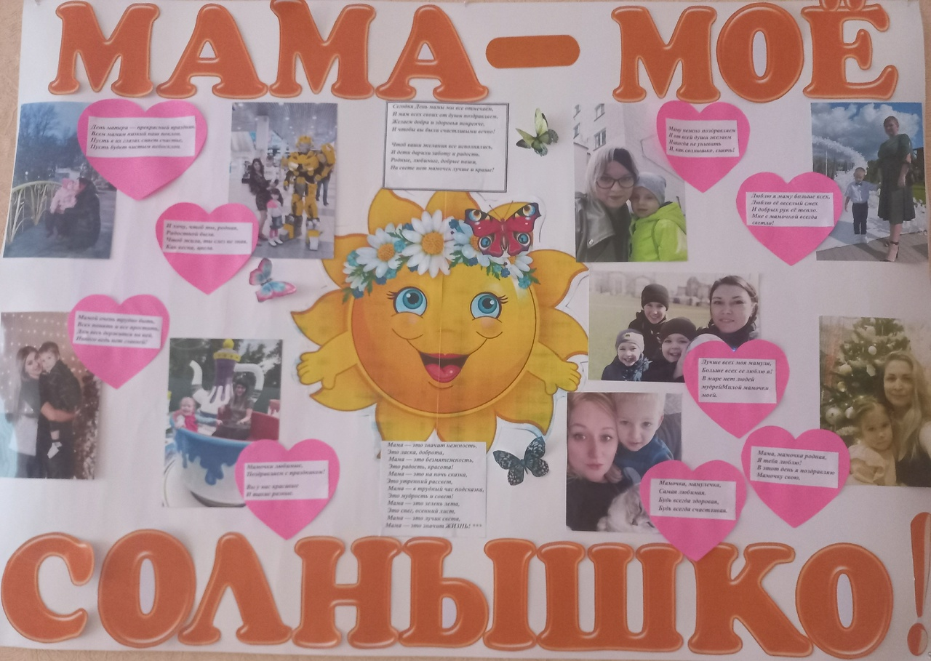

Slide 12
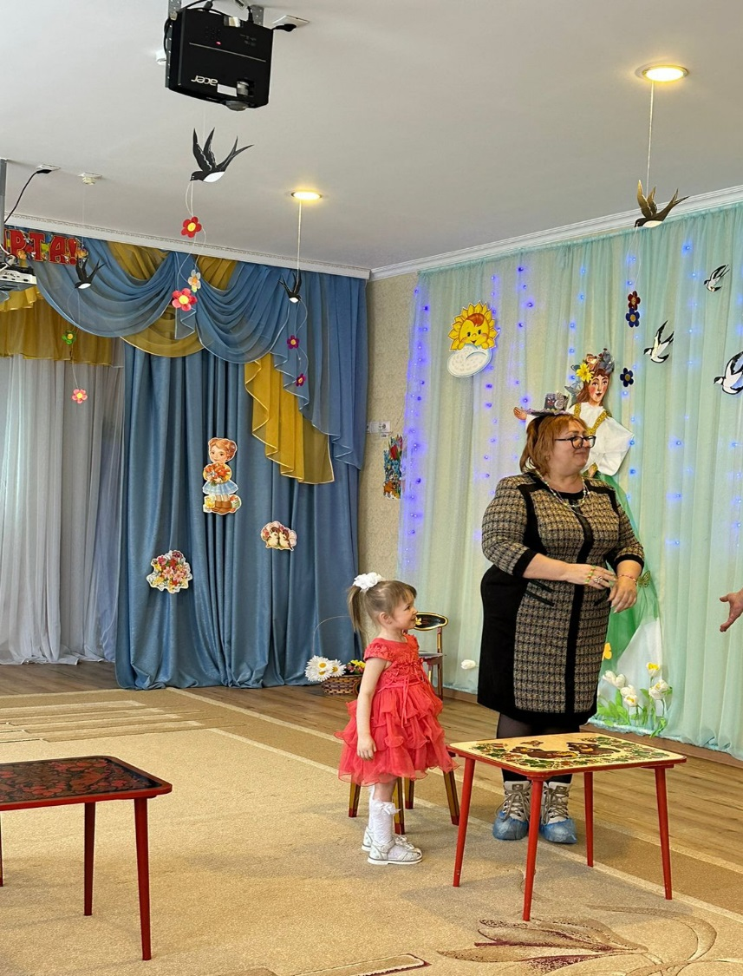
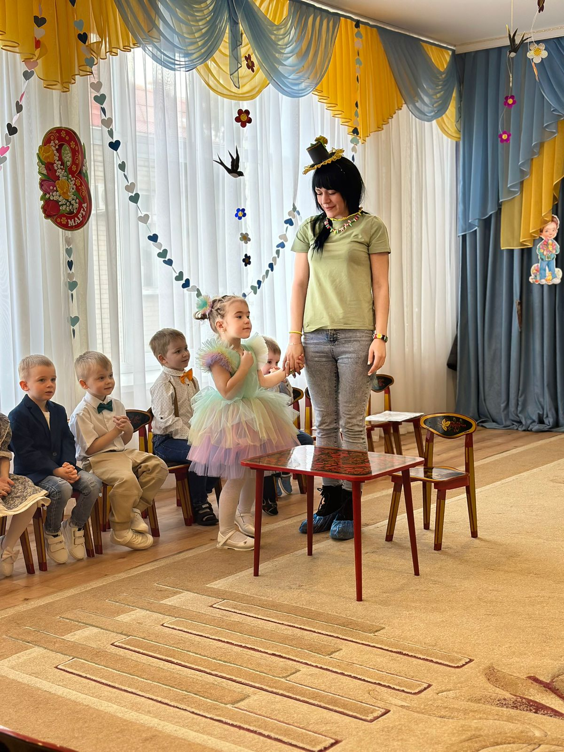

Slide 13
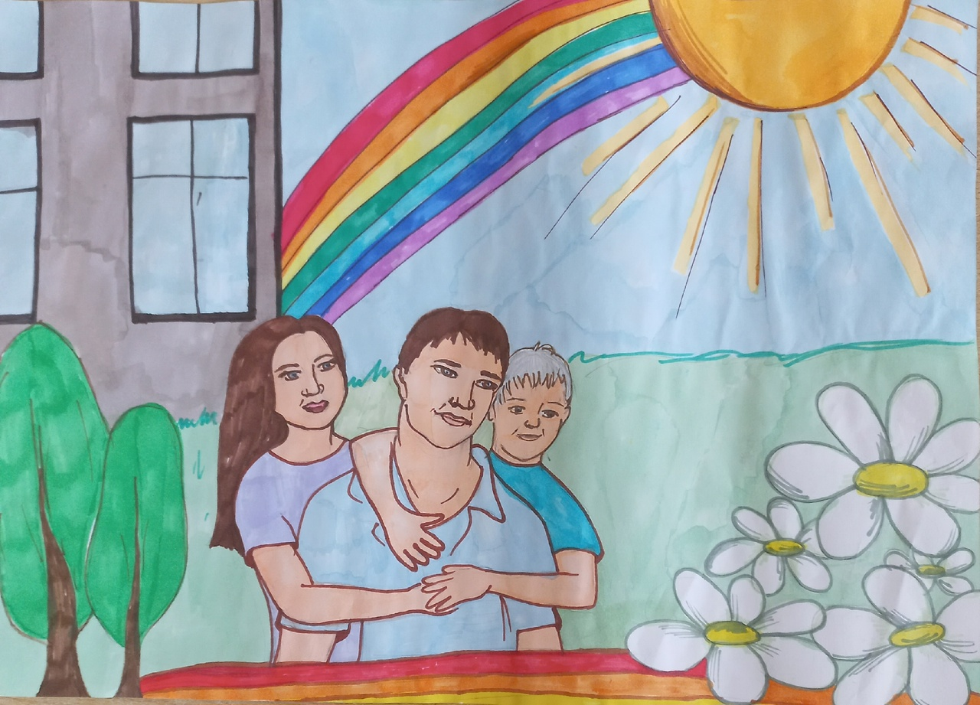

Slide 14
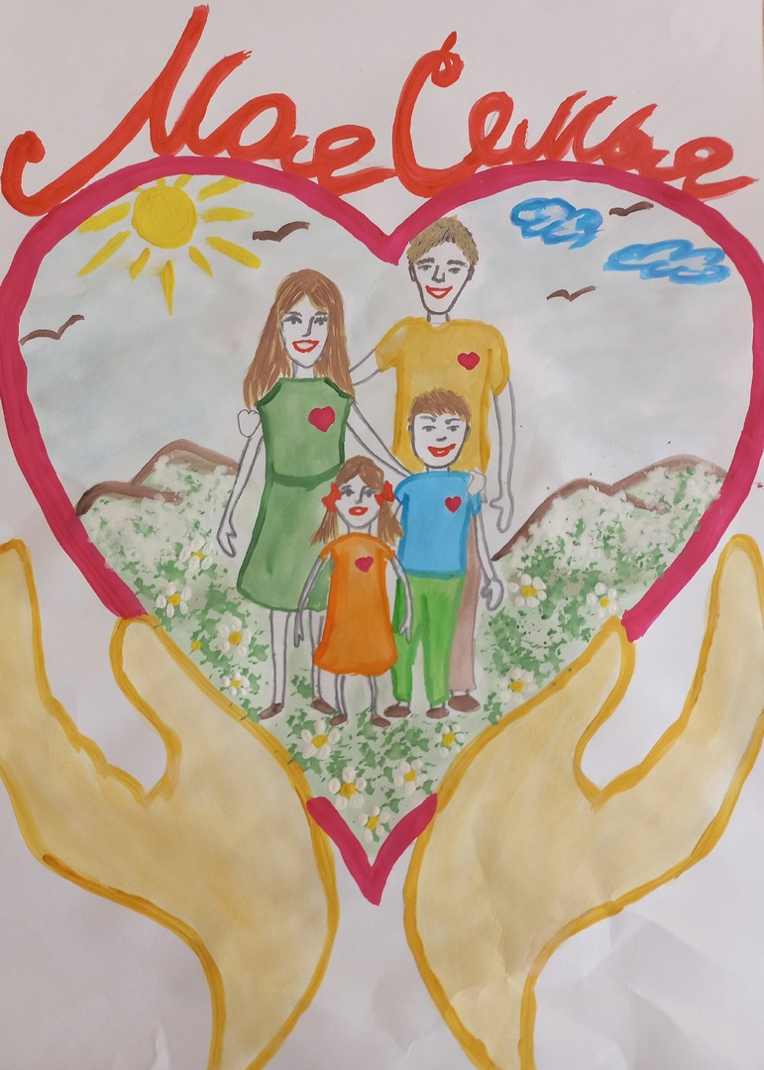

Slide 15
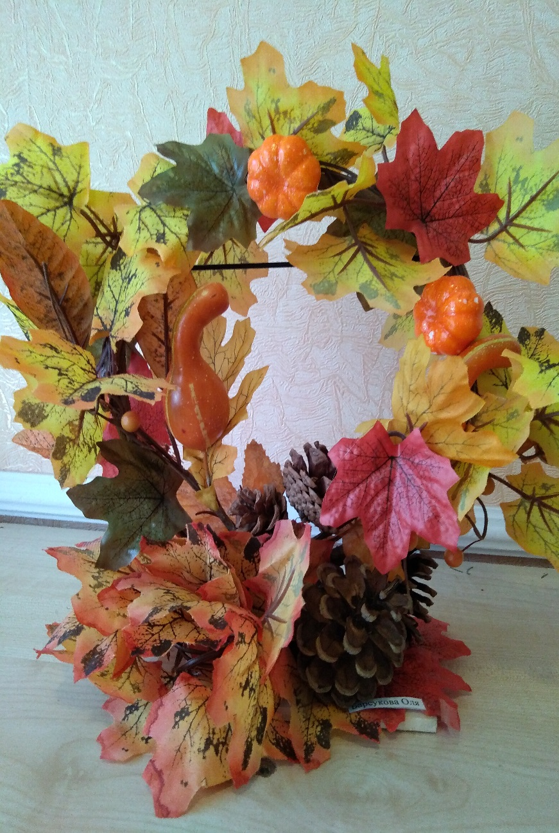
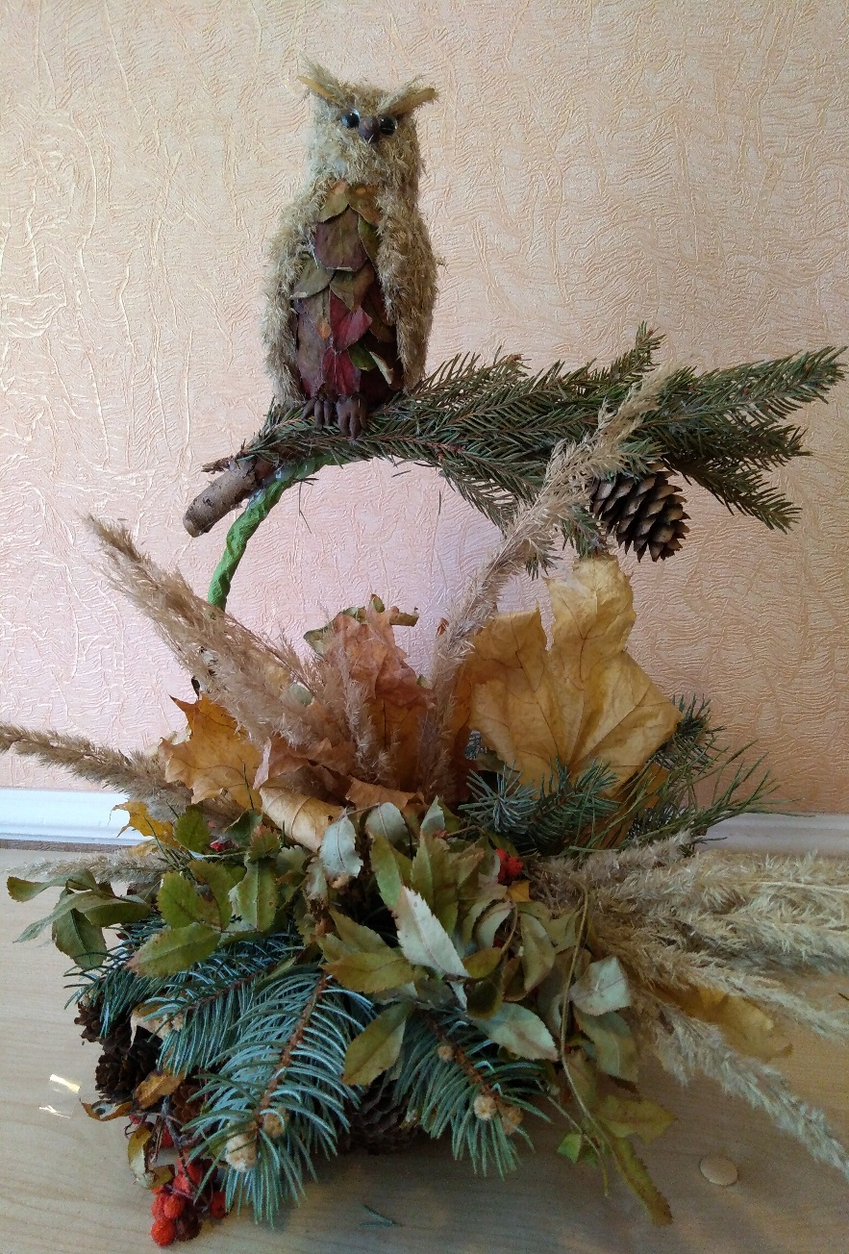
Осенние поделки

Slide 16
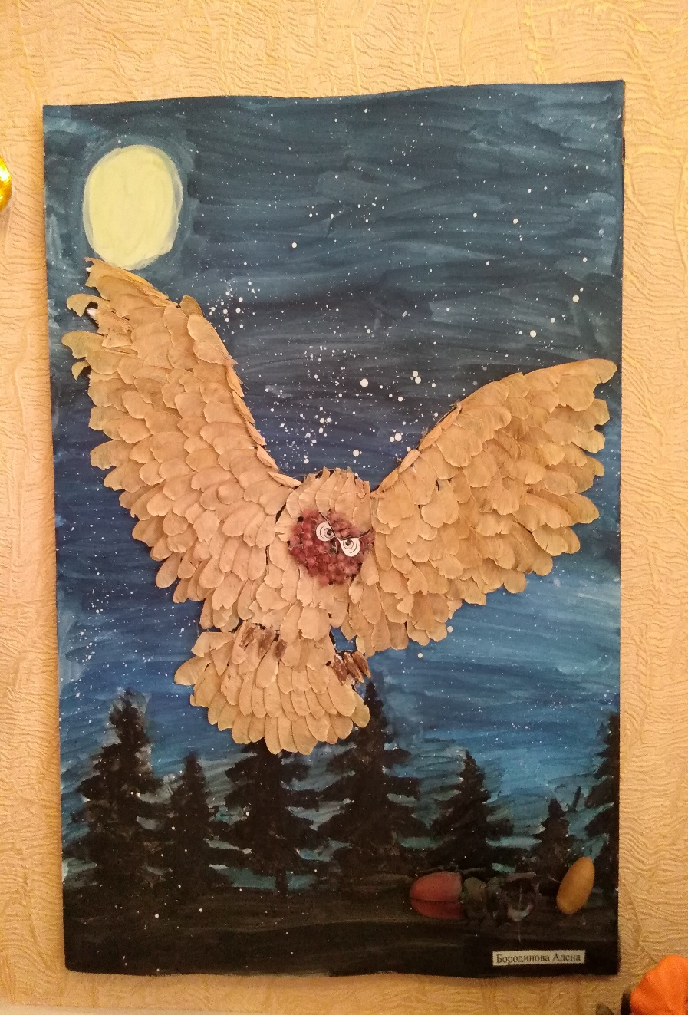
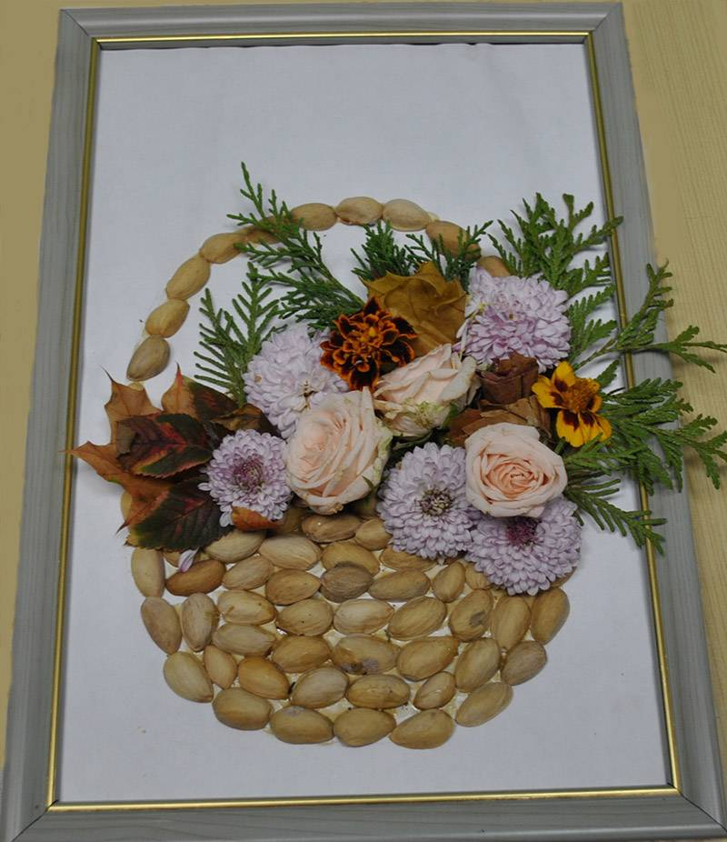

Slide 17
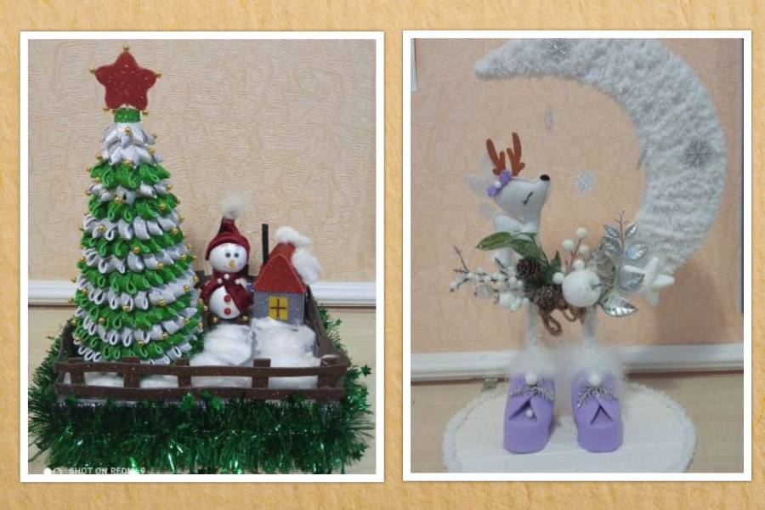
Зимние поделки

Slide 18
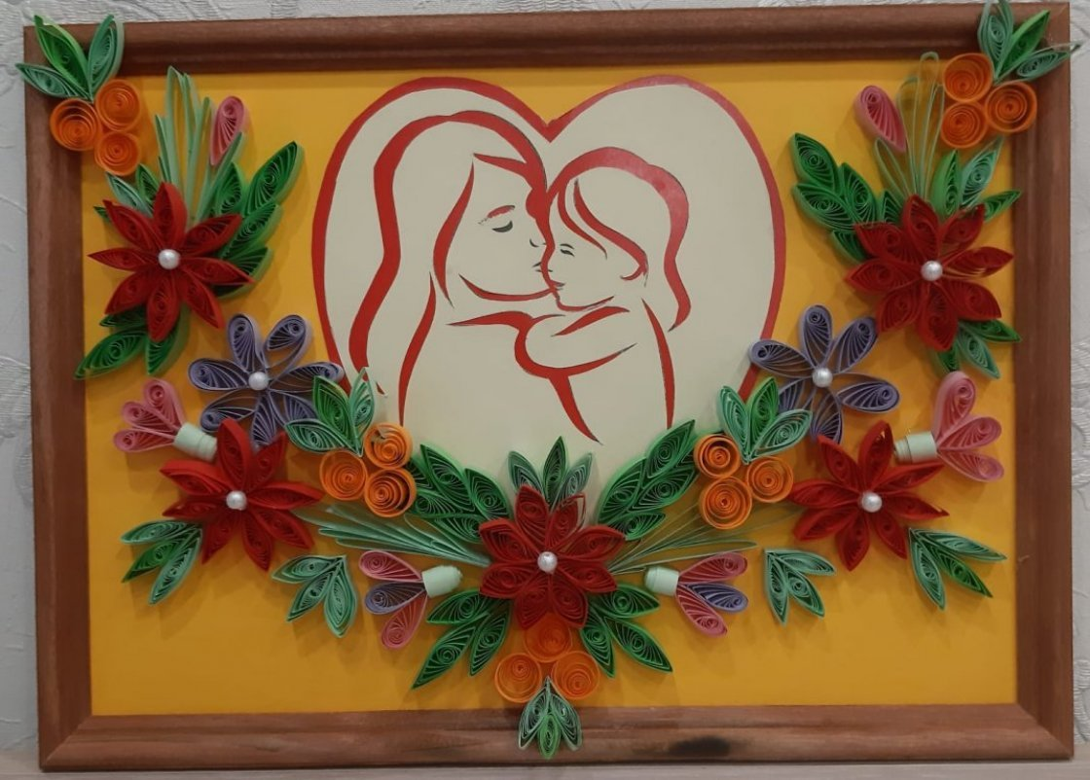
Моя мама рукодельница

Slide 19
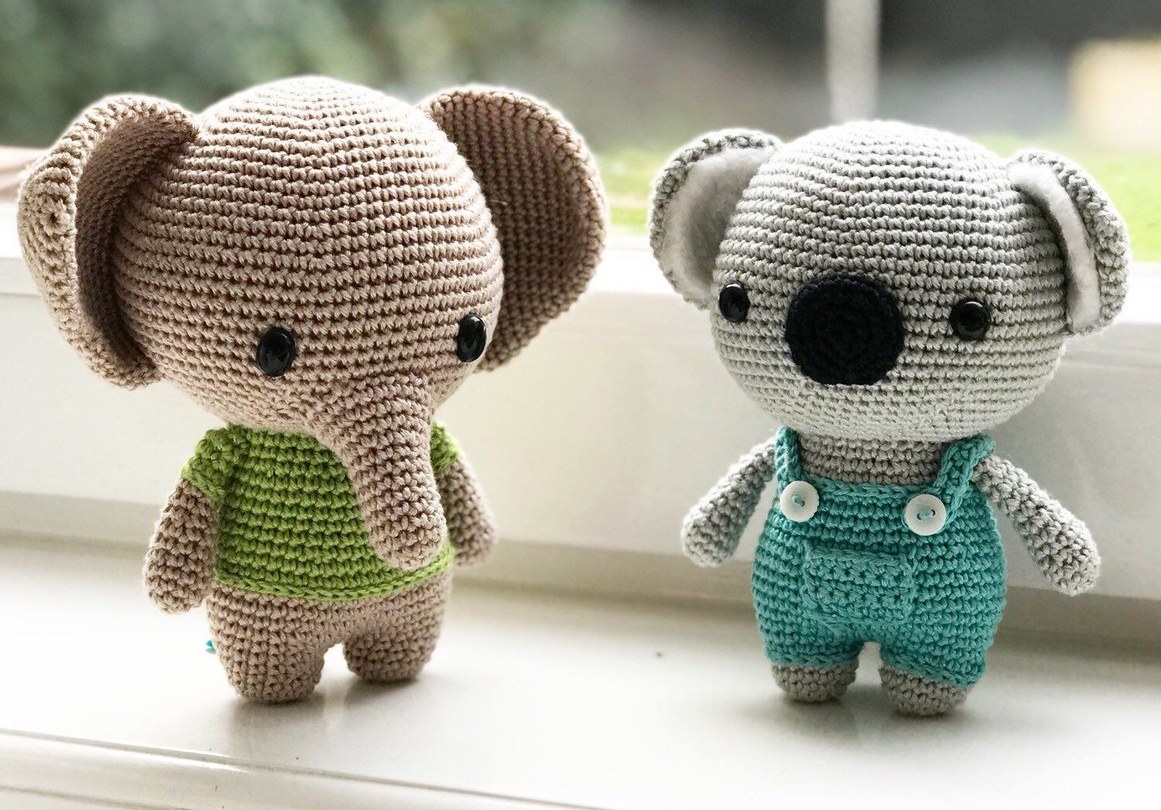

Slide 20
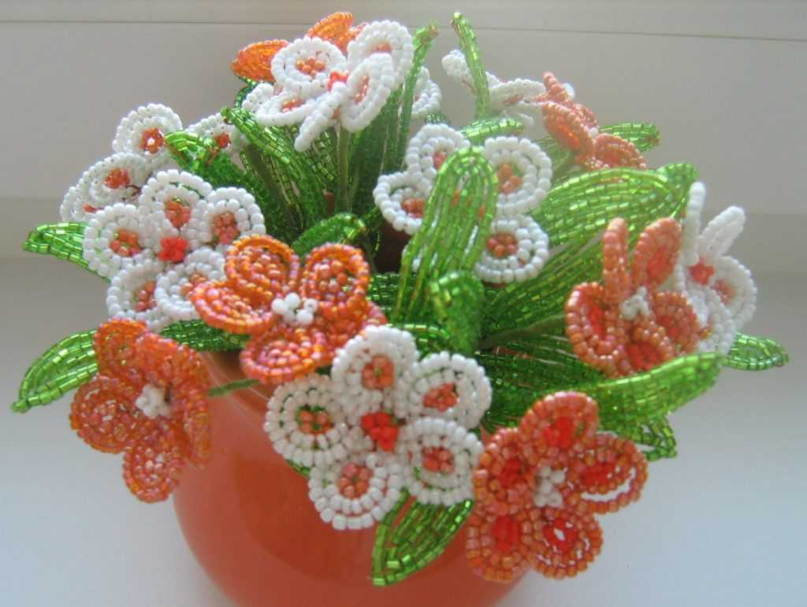

Slide 21
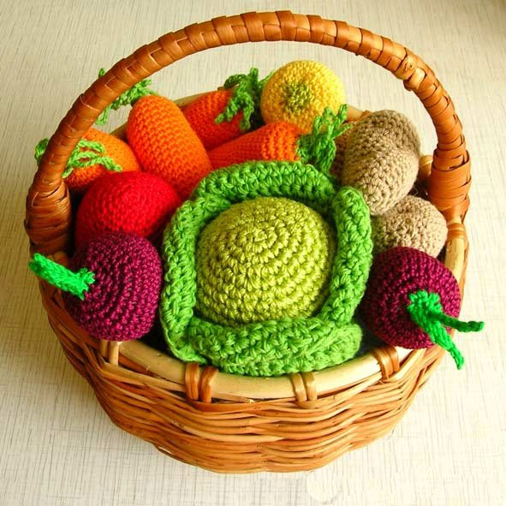

Slide 22
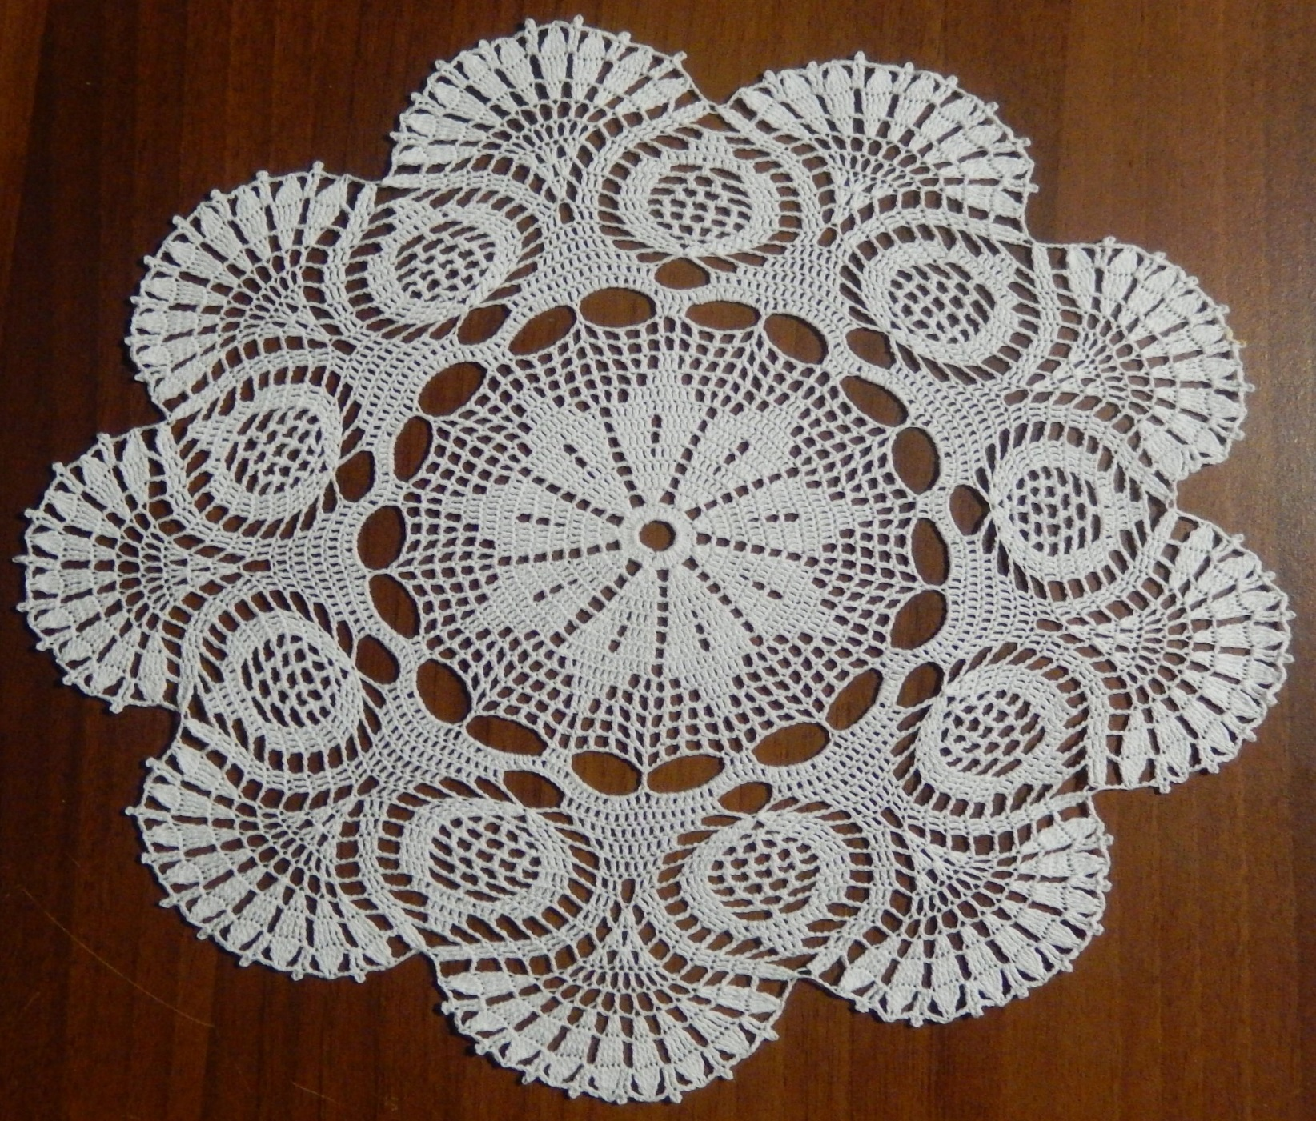

Slide 23
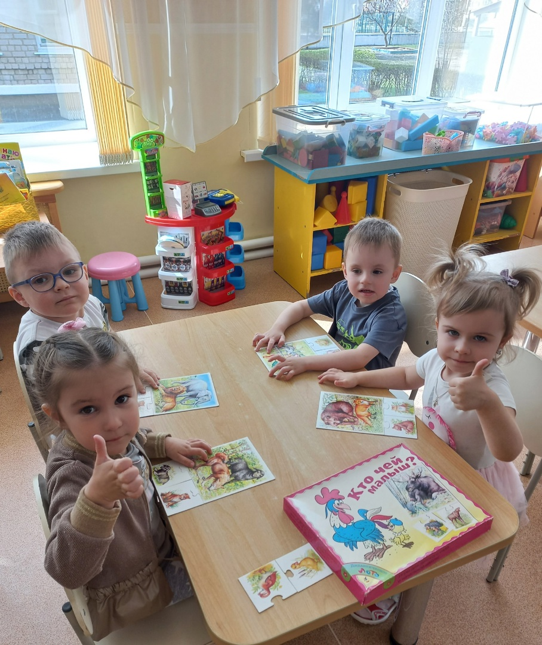
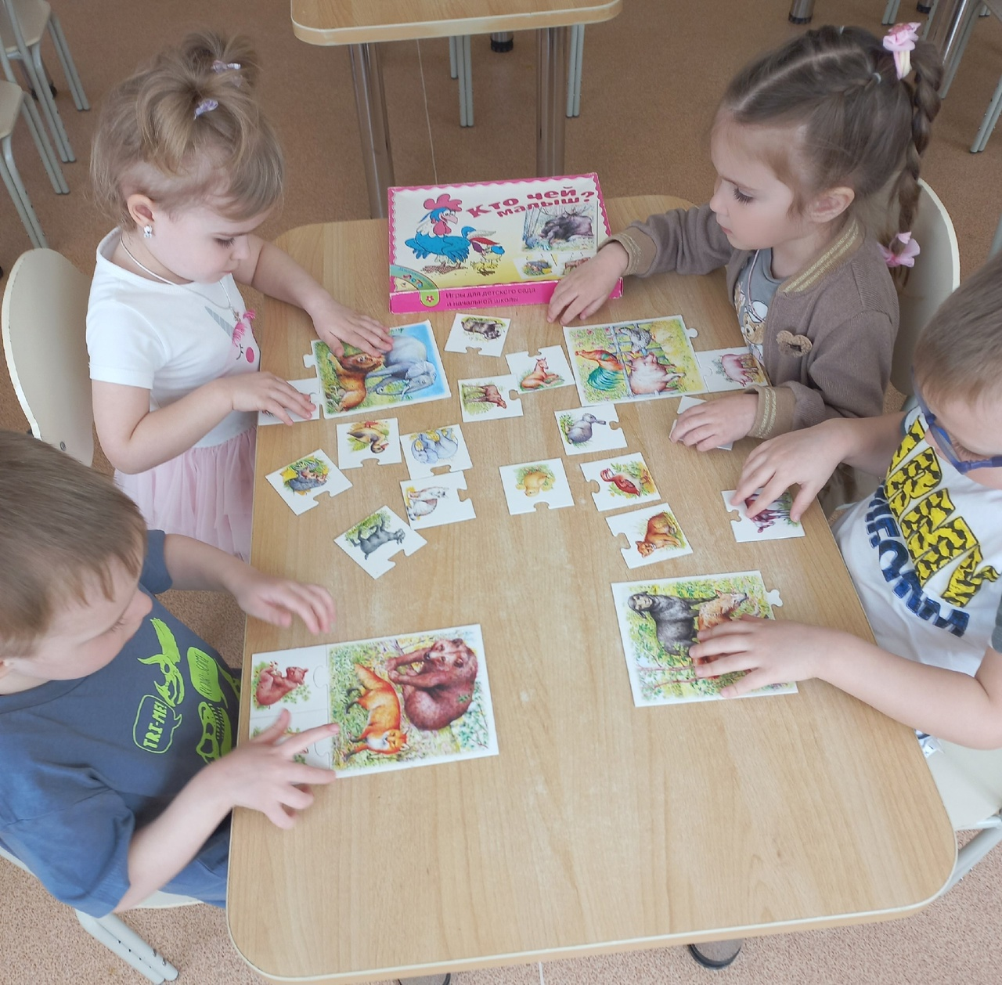

Slide 24
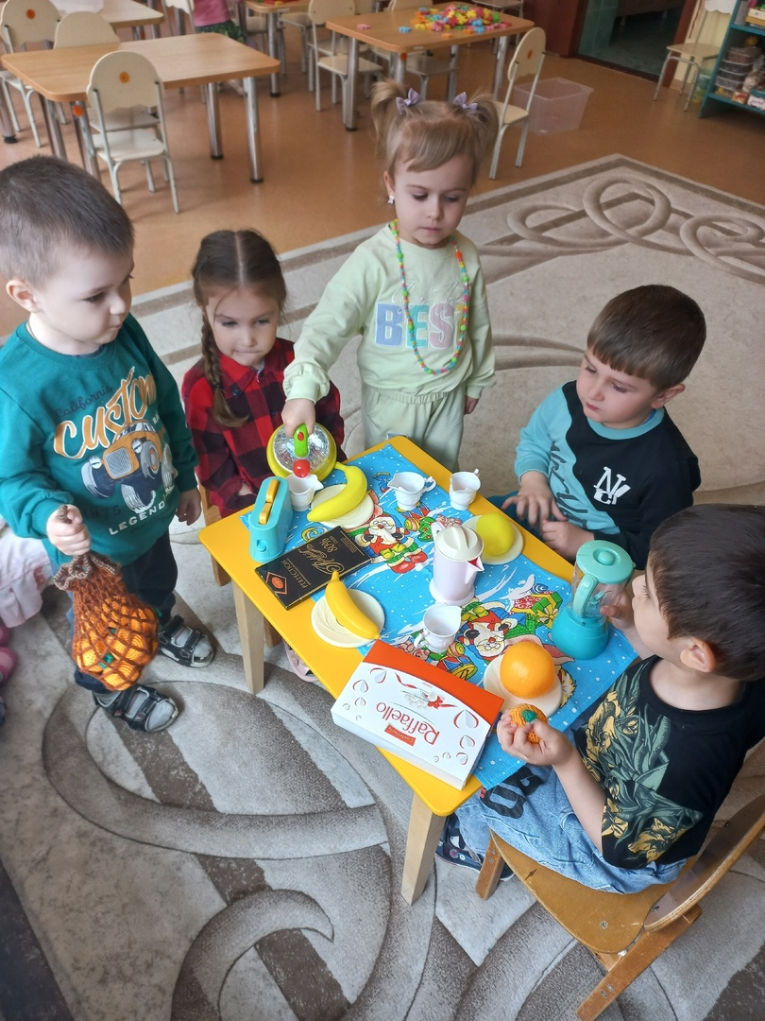
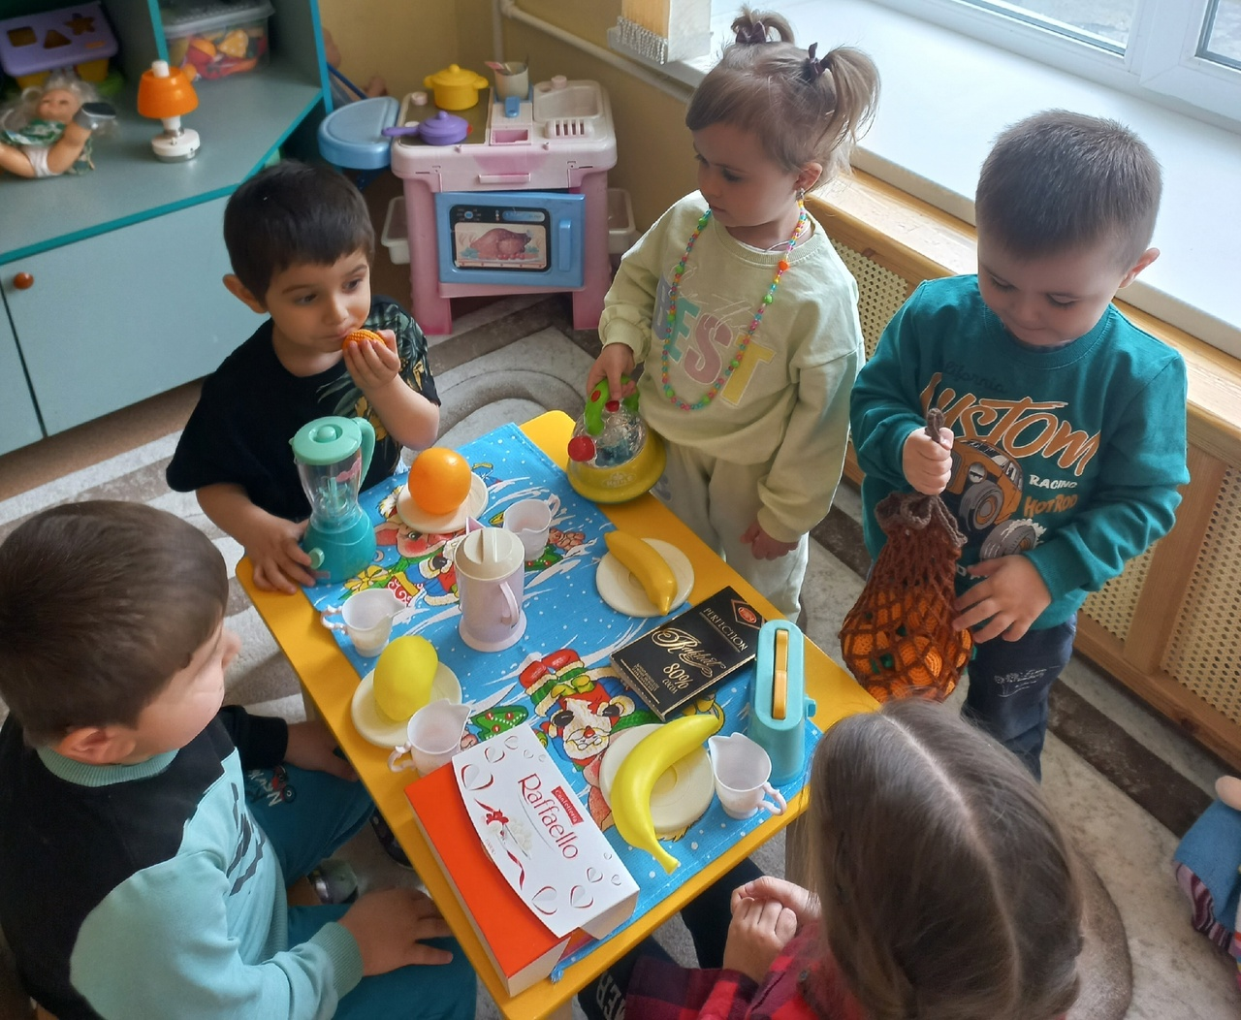

Slide 25
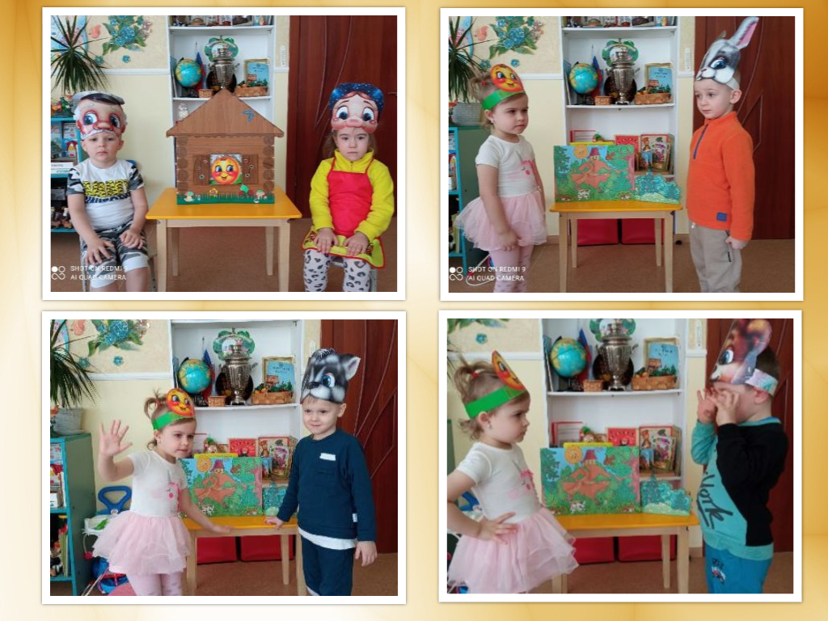

Slide 26
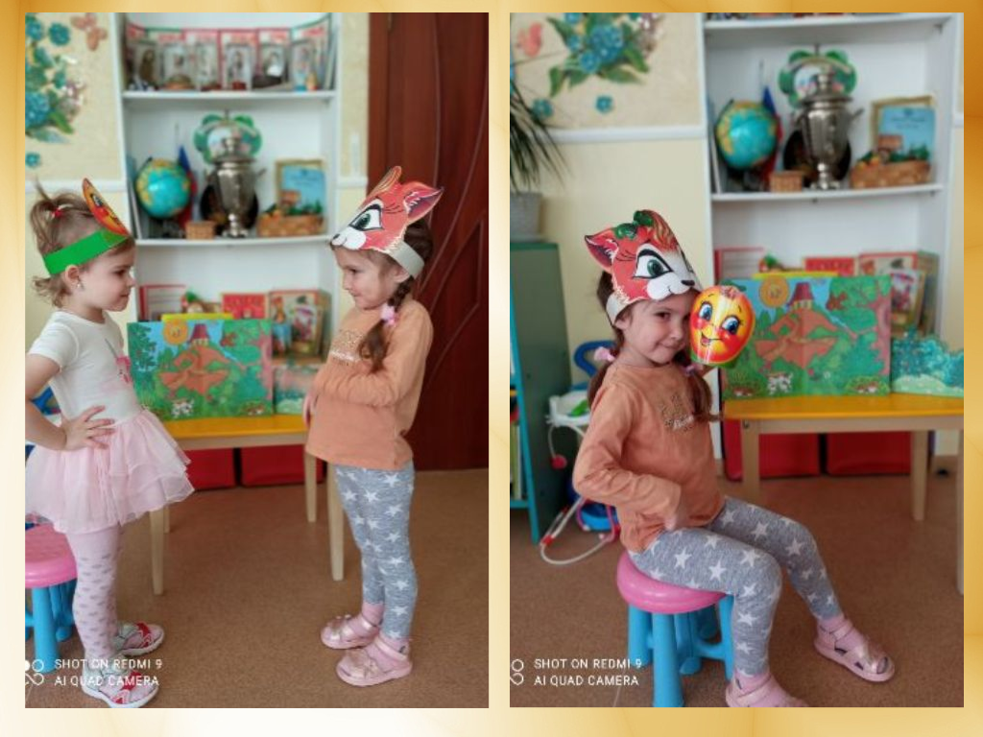

Slide 27
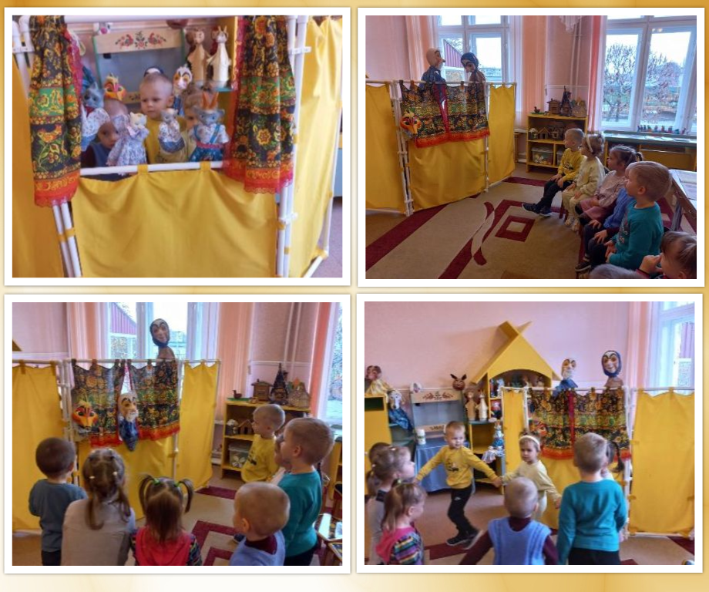

Slide 28
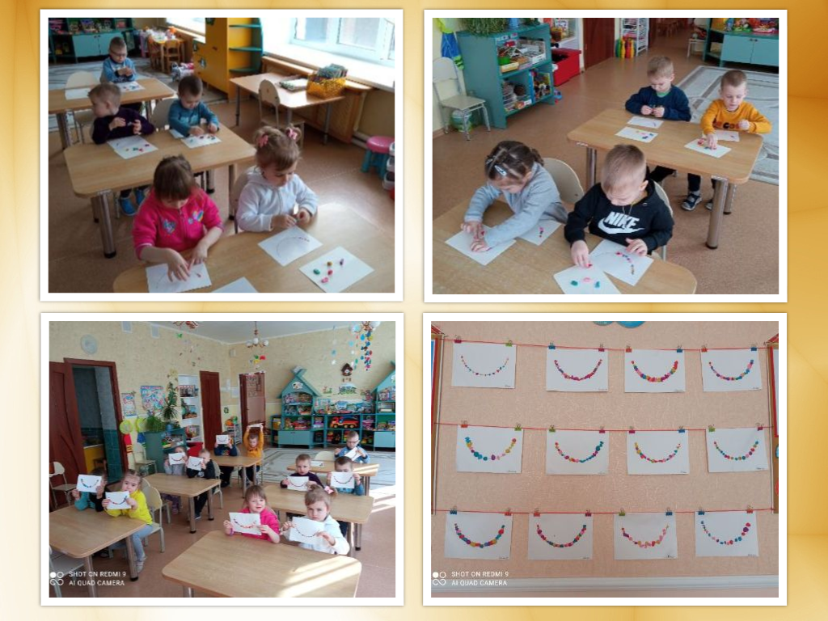

Slide 29
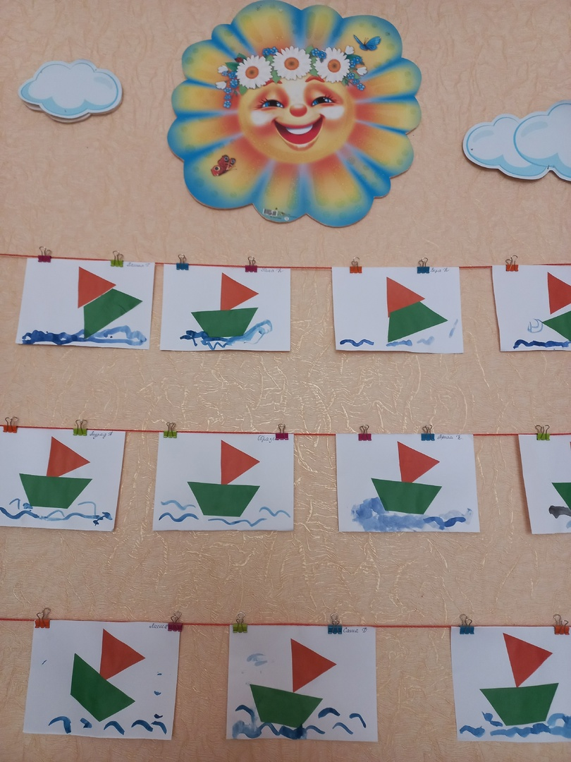
Кораблик для папы

Slide 30
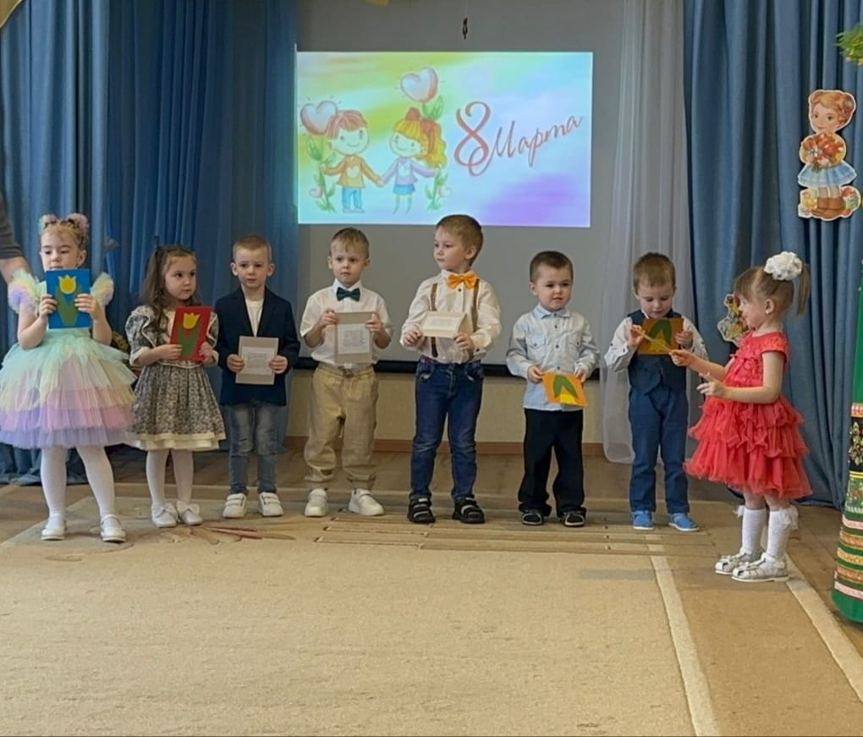

Slide 31
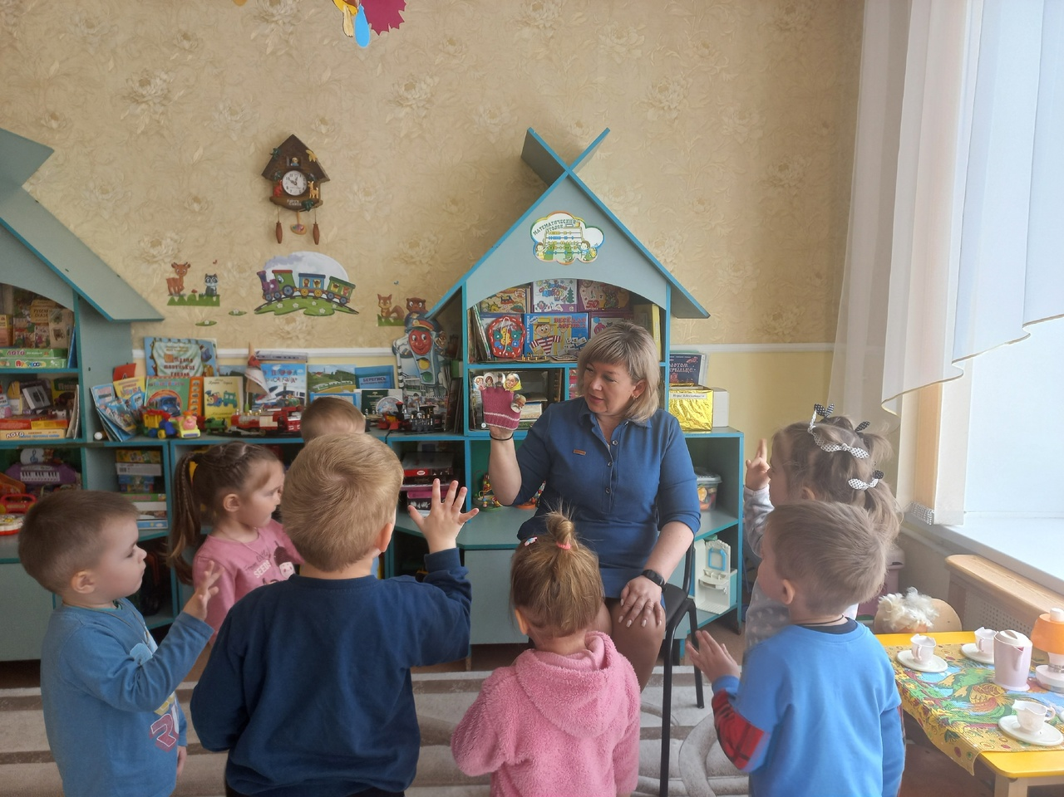

Slide 32
СПАСИБО ЗА ВНИМАНИЕ
Семья – это труд, друг о друге забота,
Семья – это много домашней работы.
Семья – это важно! Семья – это сложно!
Но счастливо жить одному невозможно!

